Slide 1
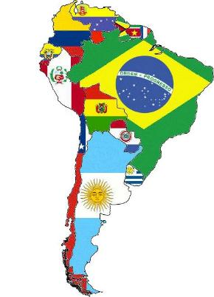
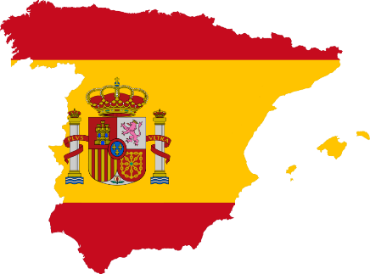
A Level Spanish at
The Ecclesbourne School
Mr D Sutton
(Head of the Languages Faculty/Head of Spanish)
Mrs A Duncan

Slide 2
Why Spanish?
No basta con el inglés.
Con un poco de español se puede conseguir mucho.
El español mejora tu calidad de vida.

Slide 3
Why Spanish?
329 million people speak Spanish as their first language – making it the second most spoken language in the world after Mandarin.
Spanish is spoken in 44 countries worldwide
Spanish is the fourth most widely used language on the internet.
16.5 million Brits visiting the country every year.
Spanish speaking countries represent 6% of the world GDP.
The total value of business between Spain and the UK is approximately £21.2 billion per annum
The value of UK exports to the 19 Spanish-speaking nations of Latin America is approximately £1.9 billion
Spanish accounts for 8% of internet traffic (up from 6% in 2000)

Slide 4
A Level SPANISH
A-level is a 2-year linear course with all assessment at the end of Years 1 & 2.
The grading system remains the same.

Slide 5
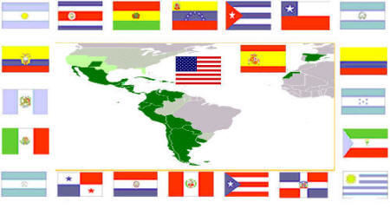
El mundo hispanohablante

Slide 6
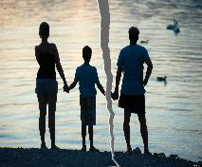
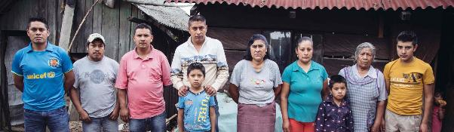
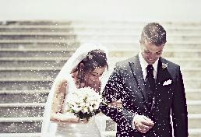
A Level Spanish – Content in Year 1
LOS ASPECTOS DE LA SOCIEDAD HISPANOHABLANTE
Los valores tradicionales y modernos
Los cambios en la familia
Actitudes hacia el matrimonio y el divorcio
La influencia de la Iglesia Católica

Slide 7
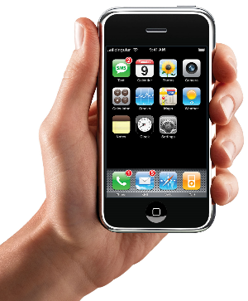

A Level Spanish – Content in Year 1
LOS ASPECTOS DE LA SOCIEDAD HISPANOHABLANTE
El ciberespacio
La influencia de internet
Los móviles inteligentes en nuestra sociedad
Las redes sociales: beneficios y peligros

Slide 8


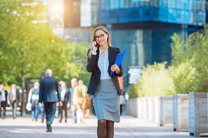
A Level Spanish – Content in Year 1
LOS ASPECTOS DE LA SOCIEDAD HISPANOHABLANTE
La igualdad de los sexos
La mujer en el mercado laboral
El machismo y el feminismo
Los derechos de los gays y las personas de transgénero

Slide 9
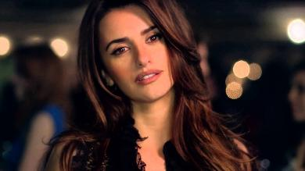
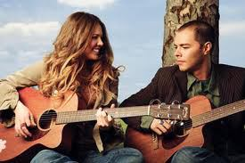
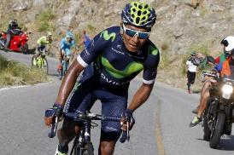
A Level Spanish – Content in Year 1
LA CULTURA ARTISTICA EN EL MUNDO HISPANOHABLANTE
La influencia de los ídolos
Cantantes y músicos
Estrellas de television y cine
Modelos

Slide 10
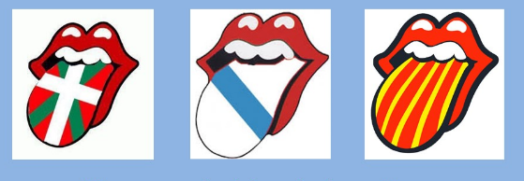
A Level Spanish – Content in Year 1
LA CULTURA ARTISTICA EN EL MUNDO HISPANOHABLANTE
La identidad regional en España
Tradiciones y costumbres
La gastronomía
Las lenguas

Slide 11
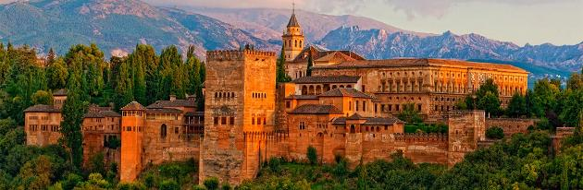
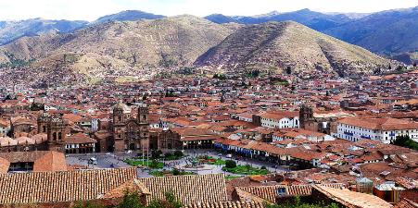
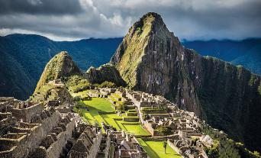
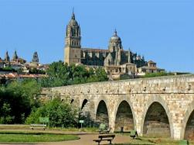
A Level Spanish – Content in Year 1
EL PATRIMONIO CULTURAL
Sitios históricos y civilizaciones prehispánicas

Slide 12
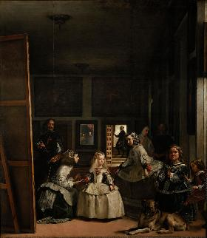
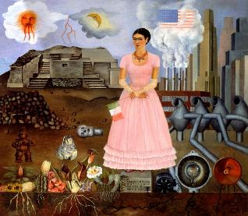
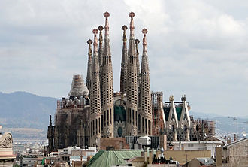
A Level Spanish – Content in Year 1
EL PATRIMONIO CULTURAL
Arte y cultura

Slide 13
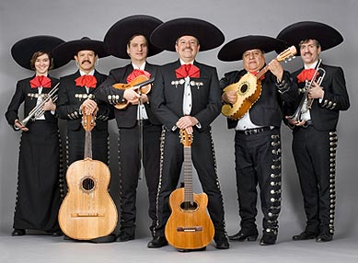
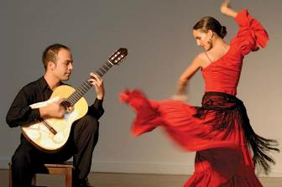
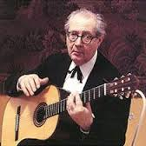
A Level Spanish – Content in Year 1
EL PATRIMONIO CULTURAL
El patrimonio musical y su diversidad

Slide 14
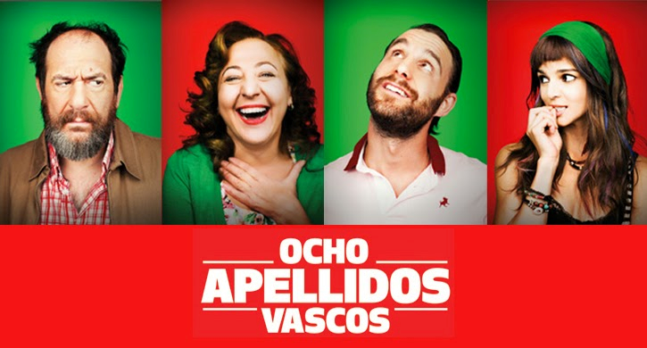
A Level Spanish – Content in Year 1
CINE Y LITERATURA
“8 Apellidos Vascos”

Slide 15
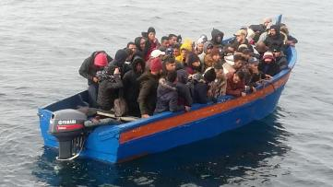
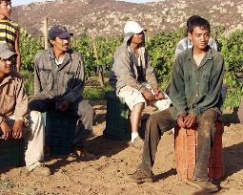
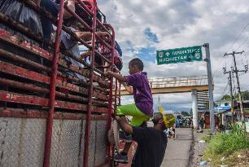
A Level Spanish – Content in Year 2
EL MULTICULTURALISMO EN LA SOCIEDAD HISPANICA
La inmigración
Los beneficios y los aspectos negativos
La inmigración en el mundo hispánico
Los indocumentados

Slide 16
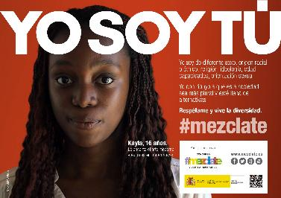
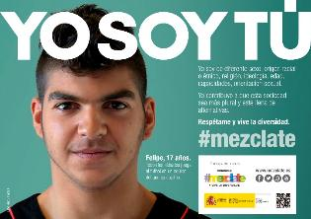

A Level Spanish – Content in Year 2
EL MULTICULTURALISMO EN LA SOCIEDAD HISPANICA
El racismo
Las actitudes racistas y xenófobos
Las medidas contra el racism
La legislación contra el racismo

Slide 17
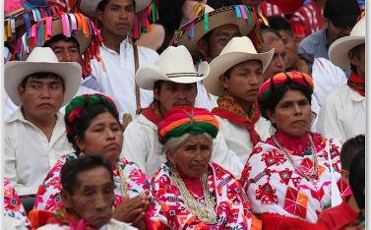
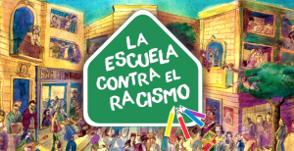
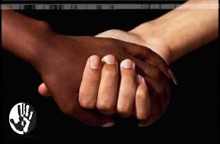
A Level Spanish – Content in Year 2
EL MULTICULTURALISMO EN LA SOCIEDAD HISPANICA
La convivencia
Las convivencia de culturas
La educación
Las religiones

Slide 18
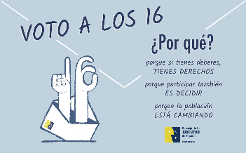
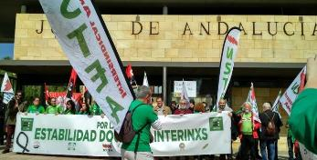
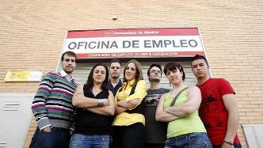
A Level Spanish – Content in Year 2
ASPECTOS DE LA VIDA POLITICA EN EL MUNDO HISPANO
Jóvenes de hoy, ciudadanos de mañana
Los jóvenes y su actitud hacia la política: activism o apatía
El paro entre los jóvenes
Su sociedad ideal

Slide 19
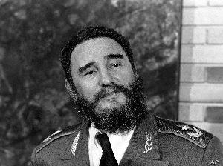
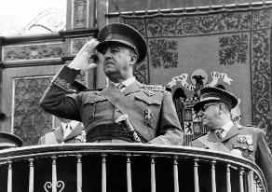
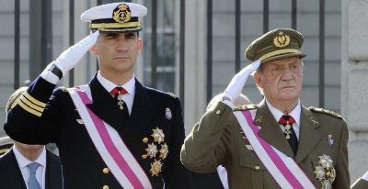
A Level Spanish – Content in Year 2
ASPECTOS DE LA VIDA POLITICA EN EL MUNDO HISPANO
Monarquías y dictaduras
La dictadura de Franco
La evolución de la monarquía en España
Dictadores latinoamericanos

Slide 20
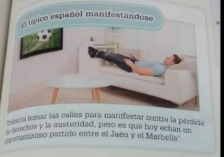
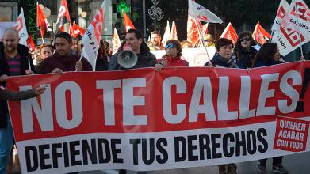
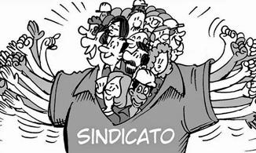
A Level Spanish – Content in Year 2
ASPECTOS DE LA VIDA POLITICA EN EL MUNDO HISPANO
Movimientos populares
La efectividad de las manifestaciones y las huelgas
El poder de los sindicatos
Ejemplos de protestas sociales (El 15-M, las Madres de la Plaza de Mayo)

Slide 21
A LEVEL SPANISH
Overview
Content – Year 1
Aspects of Hispanic society
Modern and traditional values
Cyber-space
Equal rights
Artistic culture in the Hispanic world
Modern day idols
Spanish regional identity
Cultural heritage or cultural landscape
Year 2
Multiculturalism in Hispanic society
Immigration
Racism
Integration
Aspects of political life in the Hispanic world
Today’s youth, tomorrow’s citizens.
Monarchies, republics and dictatorships.
Popular movements.

Slide 22
A LEVEL SPANISH
Assessment
Paper 1: Listening, reading and writing
What's assessed
• Aspects of Hispanic society
• Artistic culture in the Hispanic world
• Multiculturalism in Hispanic society
• Aspects of political life in Hispanic society • Grammar
How it's assessed
• Written exam: 2 hours 30 minutes • 160 marks in total • 40% of A-level
Questions
• Listening and responding to spoken passages from a range of contexts.
• Reading and responding to a variety of texts written for different purposes.
• Translation into English; a passage of minimum 100 words (20 marks).
• Translation into Spanish; a passage of minimum 100 words (20 marks).

Slide 23
A LEVEL SPANISH
Assessment
Paper 2: Writing
What's assessed
• One text and one film or two texts from the list set in the specification
• Grammar
How it's assessed
• Written exam: 2 hours • 90 marks in total • 30% of A-level
Questions
• Either one question in Spanish on a set text from a choice of two questions and one question in Spanish on a set film from a choice of two questions or two questions in Spanish on set texts from a choice of two questions on each text.

Slide 24
A LEVEL SPANISH
Assessment
Paper 3
Speaking
What's assessed
• Individual research project
• One of four sub-themes ie Aspects of Hispanic society or Artistic culture in the Hispanic world or Multiculturalism in Hispanic society or Aspects of political life in Hispanic society
How it's assessed
• Oral exam: 21–23 minutes (including 5 minutes preparation time) • 60 marks in total • 30% of A-level
Questions
• Discussion of a sub-theme with the discussion based on a stimulus card (5–6 minutes).
• Presentation (2 minutes) and discussion (9–10 minutes) of individual research project (35 marks).

Slide 25
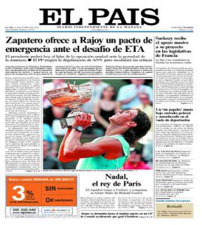
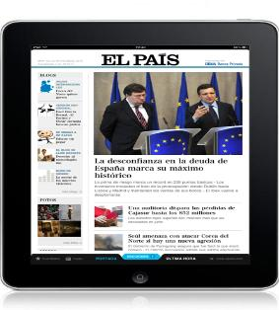
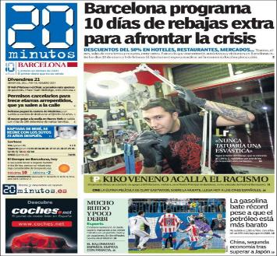
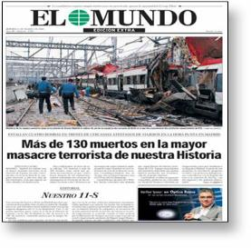
¿Qué puedo hacer ahora?

Slide 26

Questions?

Slide 27
Me presento
¿Qué tipo de persona eres?
¿Cuáles son tus pasatiempos?
¿Por qué quieres seguir estudiando el español?
¿Qué planes tienes para las vacaciones de verano?

Slide 28
¿Quién eres?
¿Eres un hombre/una mujer?
¿Tienes unos 30/40/50 años?
¿Eres inglés/inglesa…?
¿Tienes niños/niñas?
¿Estás casado/a, divorciado/a?
¿Tienes amigos famosos?
¿Tienes el pelo…?
¿Eres alto/a, delgado/a, guapo/a, feo/a…?
¿Eres actor/actriz? ¿Es deportista? ¿Es cantante?
Juegas al…/practicas el/la…
¿Te gusta(n)….?
¿Eres famoso/a?
¿Has estrenado en una película recientemente?

Slide 29
El español
Se puede decir que el idioma español es sexista. ¿Cómo se llama a una mujer que se dedica a la música? “Un músico” se refiere a un hombre, pero “música” es la actividad, no la persona. La famosa Cristina Sánchez decía que no quería ser “torera” y que aunque era mujer, era “torero” como los hombres. Pero algunas palabras pueden referirse a hombres o mujeres igualmente. “Dentista” puede ser “un” o “una”. Ser “sexista” es propio de hombres y de mujeres, pero “problema” es masculino.

